Slide 1
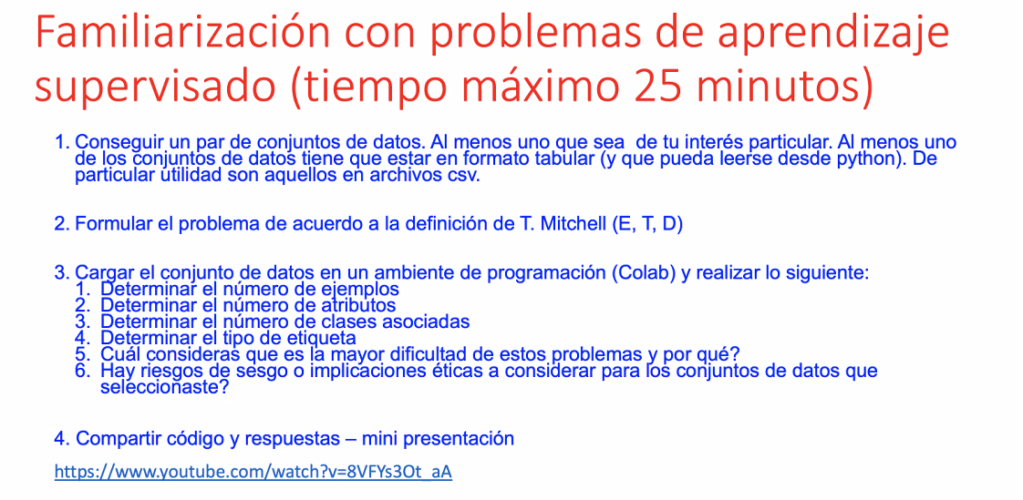

Slide 2
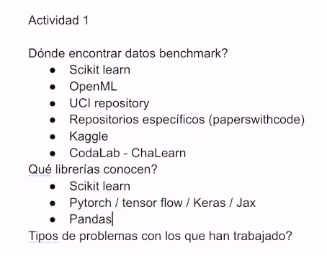

Slide 3
Regresion-basico-1.ipynb - Colaboratory (google.com)
Clasificación-intro-1.ipynb - Colaboratory (google.com)

Slide 4
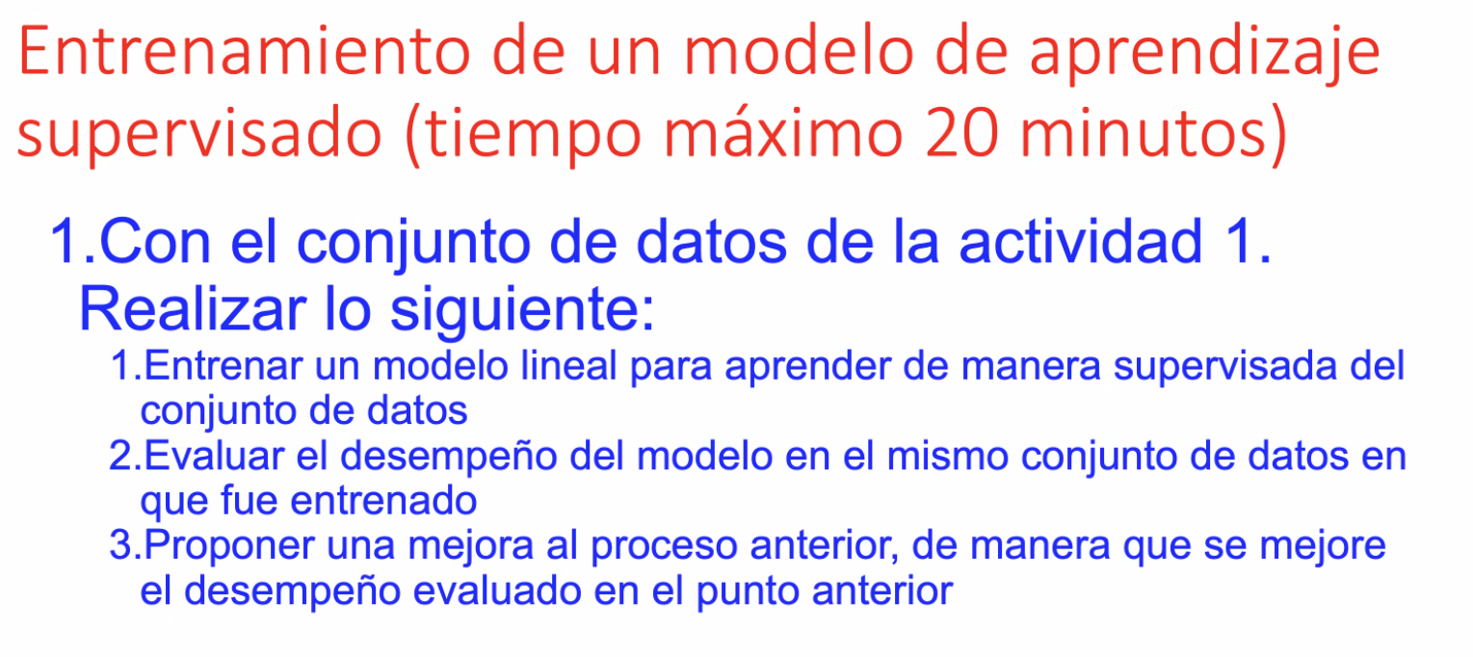

Slide 5
https://colab.research.google.com/drive/1lYFDSE-e-qCg1uHAz1wgGupV0p2UT7IF?usp=sharing

Slide 6
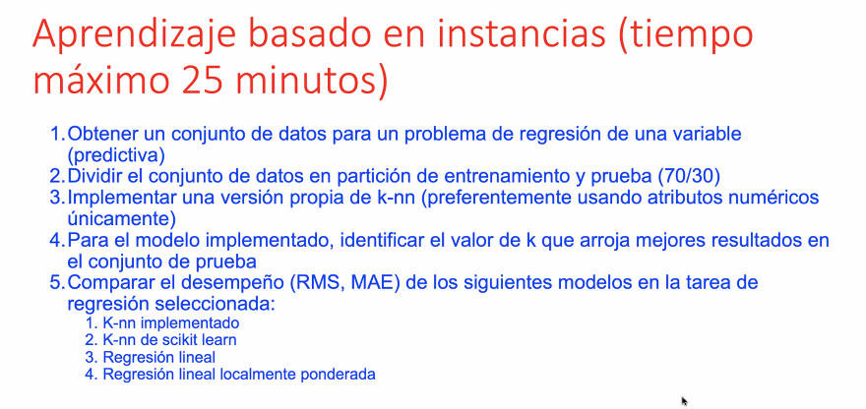

Slide 7
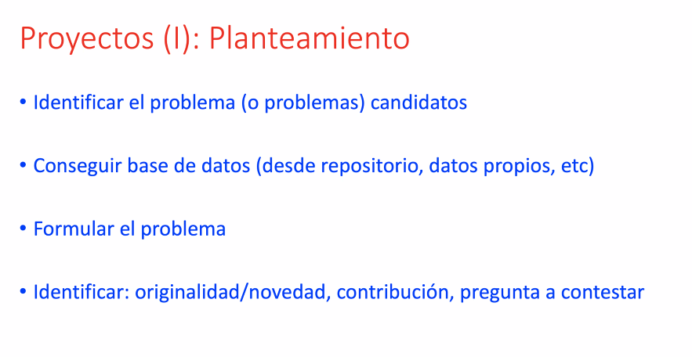

Slide 8
1
Planteamiento del Problema
El tiempo destinado en la apropiación de transacciones diarias es aproximadamente 1 hora diaria y con espacio al error humano.
Clasificador de transacciones en base a la glosa de comprobantes contables
Base de datos
5.000 transacciones diarias de las areas contables del banco en bruto
Contribución
NER para Análsis de relaciones (graphos)

Slide 9
2
Planteamiento del Problema
Indicadores alternativos de actividad económica en base a imágenes satelitales.
Análisis de luminiscencia de imágenes satelitales bajo el supuesto que a mayor luminiscencia, mayor actividad económica.
Base de datos
NASA, web
Contribución
Indicador en tiempo real. Indicador adelantado

Slide 10
3
Planteamiento del Problema
Análisis de leyes y decretos de la legislación boliviana mediante Named Entity Recognition.
Base de datos
Gaceta Oficial de Bolivia (leyes y decretos supremos en pdf)
Contribución
Named Entity Recognition para Análsis de relaciones (graphos)

Slide 11
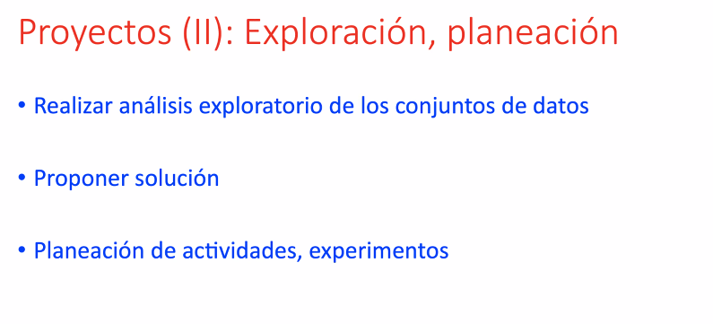

Slide 12
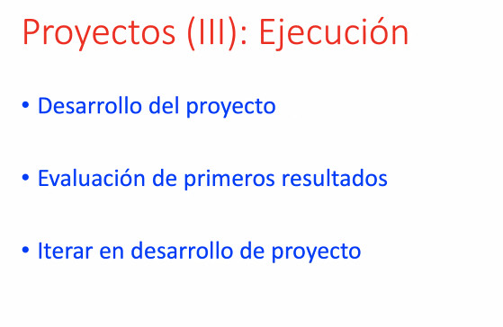

Slide 13
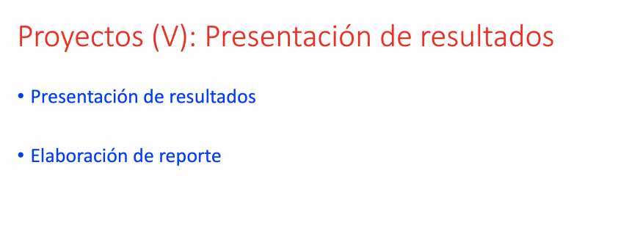

Slide 14
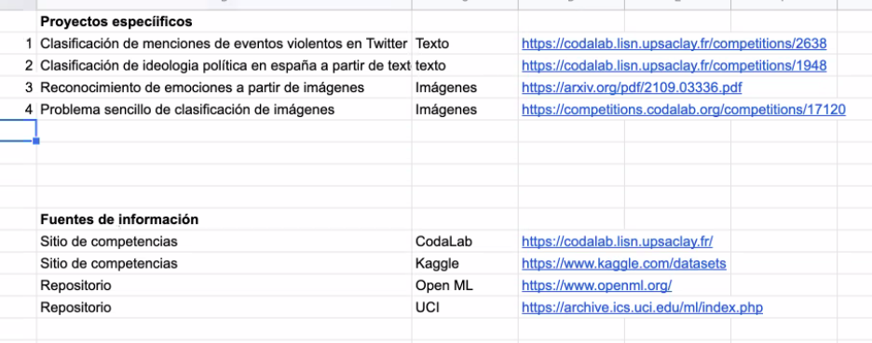

Slide 15
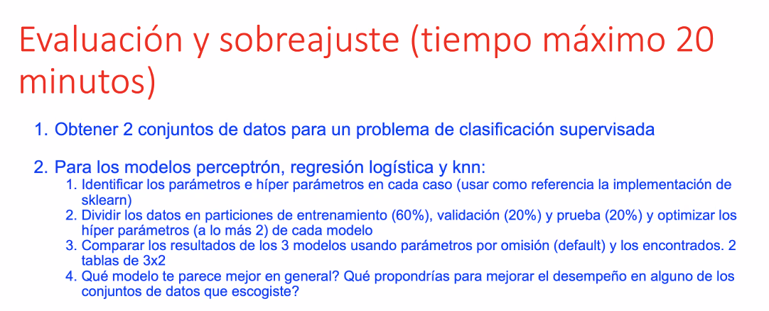

Slide 16
hugo.jair@gmail.com

Slide 17
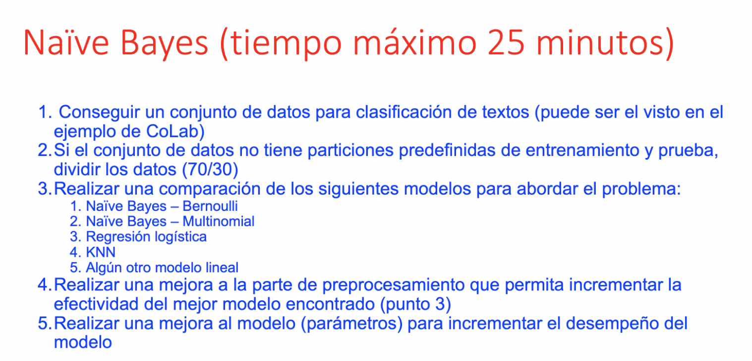

Slide 18
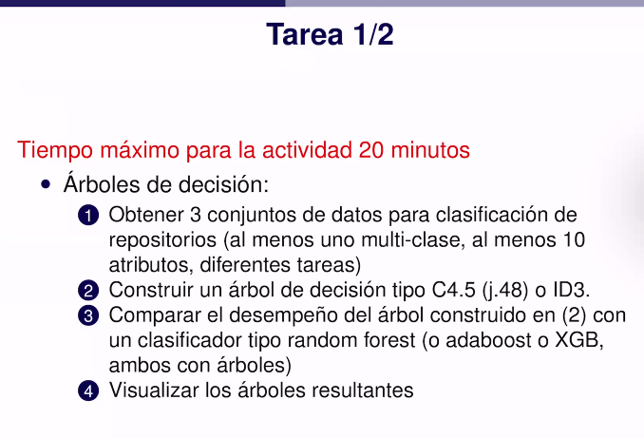

Slide 19
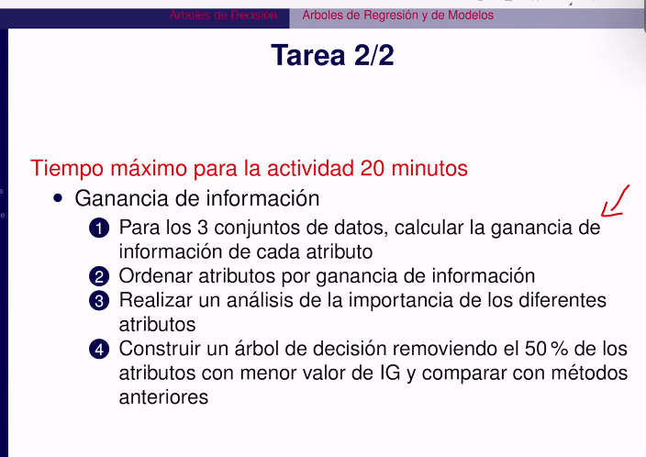

Slide 20
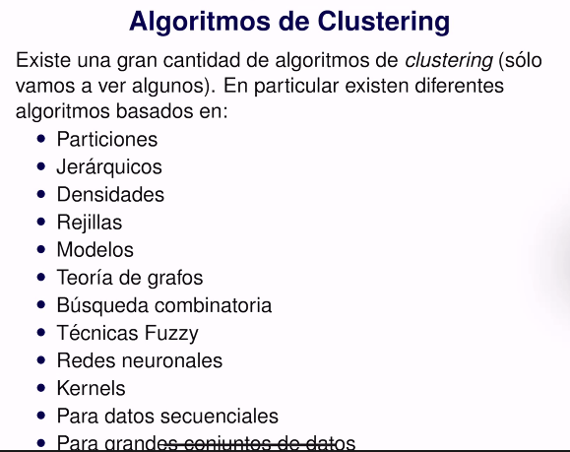

Slide 21
https://colab.research.google.com/drive/1vWekierXxQPqx432uHmDXVwZuDykl4sy?usp=sharing

Slide 22
